Slide 1
“智能演讲起草系统”第一次汇报
汇报人：范杨帆小组

Slide 2
目
录
CONTENTS
01
小组成员分工
02
进度计划
03
项目概况
04
成果展示

Slide 3
01
小组成员分工

Slide 4

小组成员分工
范杨帆（组长）：会议纪要、后端编码，文档提交
王连宁：后端编码、数据库设计与实现
彭堂智：前端编码、文档编写、测试
敬甲男：前端编码、训练模型（自然语言处理）
李家葶：数据爬取、文档编写
陈有贤：测试、财务预算及管理
许廷轩：文档管理，训练模型（文本特征提取）

Slide 5
02
进度计划

Slide 6
进度计划
8.26-8.27
9.7-9.10
设计
编码
建立模型
文档收集与整理
小组分工
需求分析
概要设计
测试
验收
8.28-9.6
9.11

Slide 7
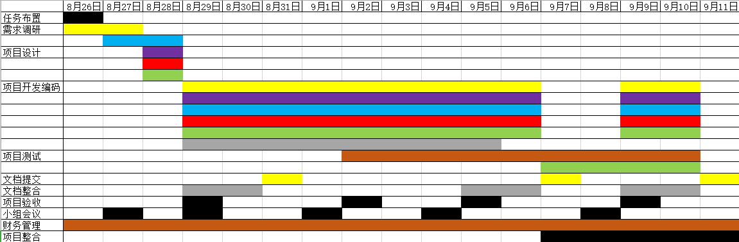


进度计划

Slide 8
03
项目概况

Slide 9
项目概况
项目功能需求：
1. 登录注册功能：用户通过用户名和密码进行登录/注册操作。
●
2. 数据提交功能：用户通话该界面进行数据提交，如主题，结构，时间，地名，人名等。
●
3. 演讲稿获取功能：用户提交数据后，通过演讲稿获取功能获取相应的演讲稿。
●
4. 演讲稿编辑功能：用户获得演讲稿后，可以对 演讲稿进行编辑和优化。
●
5. 用户喜好记录：通过智能学习得到每个用户的喜好，更加利于演讲稿的起草。
●
6. 意见反馈功能：用户提交一些意见和建议。

Slide 10
项目概况
项目管理方法：阶段管理
1、需求分析和概要设计文档的编写
2、项目开发阶段
3、项目测试
4、项目验收
项目管理工具：Github

Slide 11
项目概况
开发模型：敏捷开发模型
开发环境：Intellij IDEA、PyCharm、MySQL
开发架构：B/S架构

Slide 12
04
成果展示

Slide 13
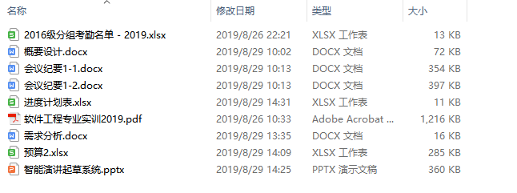
成果展示

Slide 14
谢谢观看
汇报人：范杨帆小组
2019年8月29日

